Slide 1
ENTERPRISE UNIFORM MANAGEMENT SYSTEM
企業制服庫存管理與換季請領系統
系統架構核心精華與實機畫面圖文對照指南
雙倉庫存體系 | 有效預留防超發 | 二排機構極速填報 | A4橫向二維樞紐匯出
文件版本：v2.0 系統功能簡報 · 產出日期：2026 年 10 月

Slide 2
SYSTEM ARCHITECTURE
系統核心運作機制與防呆架構
01
雙倉庫存解耦
人資倉＋總倉
人資倉專注日常員工請領扣發，總倉統籌長期儲備；存量不足時自動啟動調庫撥補，職責清晰分明。
02
有效預留防超發
可用量演算引擎
兩倉可用量 = (人資現存+總倉現存) - 有效預留。只要需求單暫存即鎖定庫存，杜絕多單位爭搶缺貨。
03
嚴格更正審計
全反向交易差額沖銷
歷史紀錄嚴禁竄改，所有發放退回、驗收盤點誤差皆透過原因碼與差額沖銷更正，完整追溯。
04
22機構標準白名單
13大品項分類規範
統一鎖定福氣心平等 22 家指定機構與照服/護士等 13 大分類，無論填報或匯出報表完全零誤差。

Slide 3
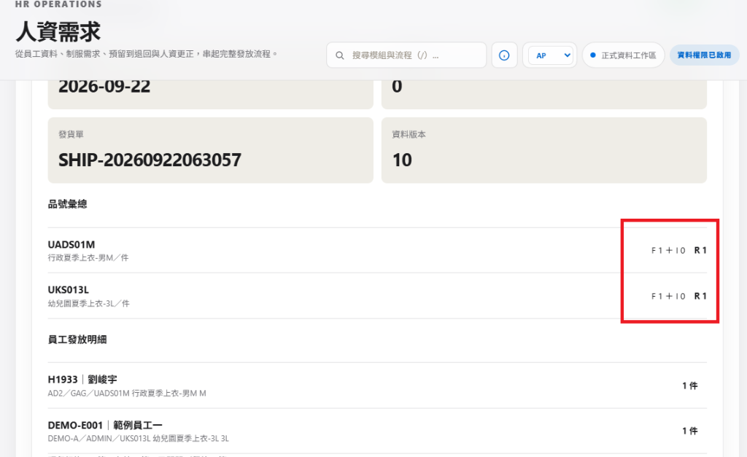
WORKSPACE: OVERVIEW
營運總覽工作區：全域指標與工作佇列
◆ 一站式營運 KPI 縱覽
登入後首頁即時顯示全機構制服庫存警戒、進行中活動狀態與發貨單進度，資訊透明不延遲。
◆ 待辦事項與快捷入口
自動彙整人資待送審單、倉庫待發貨單與採購入庫單，指引各角色立即展開日常作業。
◆ 七大工作區統一導覽
透過標準頂部導覽列無縫切換總覽、帳號、人資、倉庫、採購、換季與報表，權限隔離明確。
▲ 系統營運總覽儀表板與工作區主導覽畫面

Slide 4
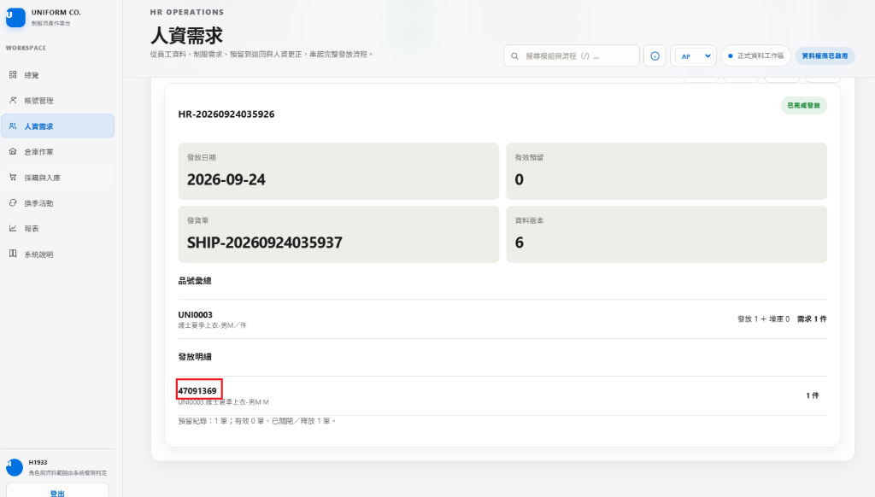
MASTER DATA: PRODUCTS
商品與主檔基礎：單一真實資料來源 (SSOT)
◆ 標準化品號與規格維護
嚴格定義每款制服品號、品名、性別、季節（夏/冬）與尺寸，作為所有請領與報表之共通基礎。
◆ 供應鏈參數綁定
內建供應商代碼、最低起訂量（MOQ）與安全庫存警戒水位，支援換季採購自動化補整倍數。
◆ 大批次匯入防禦機制
具備耐久匯入校驗（Durable Import），先比對差異後寫入，保護既有存量數據不被覆蓋毀損。
▲ 商品清單主檔維護與規格設定畫面

Slide 5
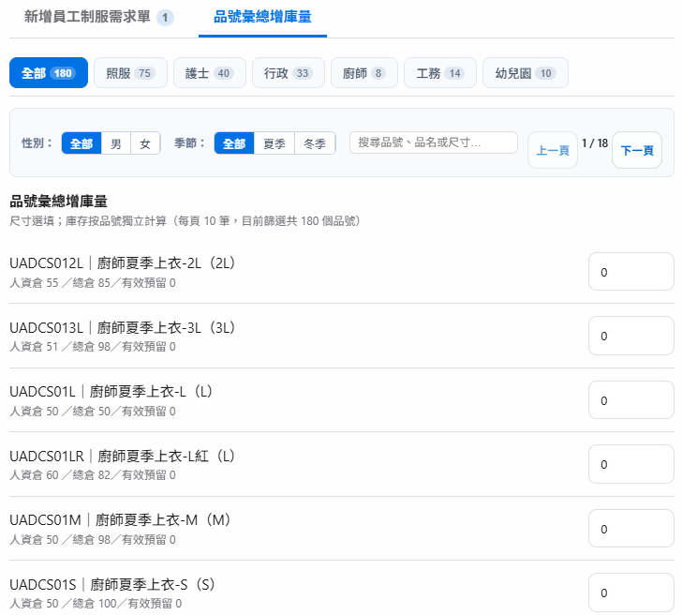
HR OPERATIONS: WORKBENCH
人資需求工作台：7:3 雙欄與二排機構展開
◆ 7:3 黃金比例雙欄佈局
左側 70% 專注目錄式需求填報，右側 30% 即時呈現送出前品號檢查，免除頻繁切換畫面的疲倦。
◆ 22 機構快捷展開按鈕
第一排 17 個單位（福至含笑），第二排 5 個單位（法人至幼兒園），緊湊排列單點即開。
◆ 品號彙總增庫獨立區塊
針對機構備用儲備需求，提供專屬增庫量填寫區，自動納入調庫核算，兼顧員工發放與公用備量。
▲ 人資需求單填報全景（7:3 雙欄並排與 2 排單位按鈕）

Slide 6
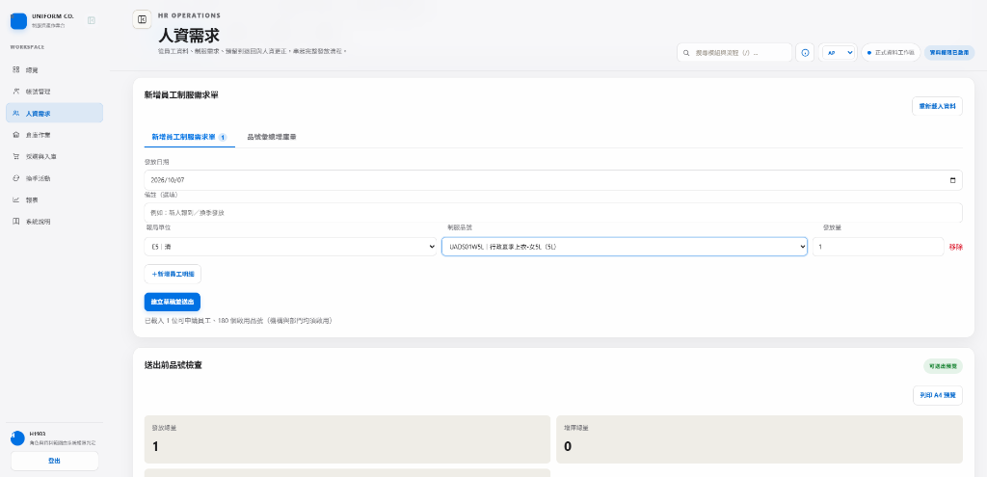
HR OPERATIONS: CATALOG INPUT
目錄式填報：分頁切換與件數即時錄入
◆ 直覺化制服品項分類頁籤
依職種大類（照服、護士、行政、廚師、工務、幼兒園）直覺切換，迅速定位目標制服。
◆ 多維度快速篩選工具列
提供男/女、夏季/冬季及關鍵字即時過濾，各尺碼現有存量與可用量一目了然。
◆ 右側發放件數直接鍵入
徹底移除舊版逐筆下拉新增之繁瑣流程，右側直接輸入件數，數字變更即時連動草稿明細。
▲ 點選報局單位展開之目錄式制服發放填寫介面

Slide 7
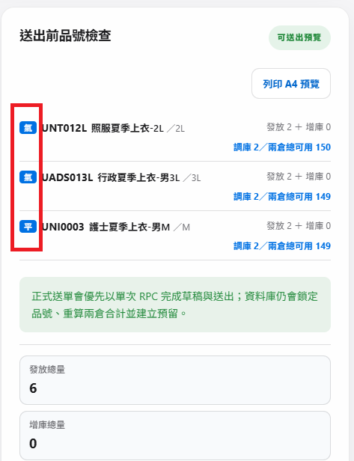
HR OPERATIONS: SUMMARY CHECK
送出前品號檢查：單位標籤與即時算力
◆ 報局單位清晰徽章標記
品號前方醒目標註請領單位徽章（如 [護家]、[氣]；純增庫標示 [增庫]），文字放大清晰易讀。
◆ 品名規格水平並排呈現
料號、品名與尺寸水平排整，視覺緊湊俐落，右側對應發放與增庫件數。
◆ 即時調庫預警與可用比對
自動計算總倉調庫需求量與兩倉可用存量；底層置中垂直呈現發放總量、增庫總量與調庫總計。
▲ 送出前品號檢查卡片（單位徽章、品名並排與總量核算）

Slide 8
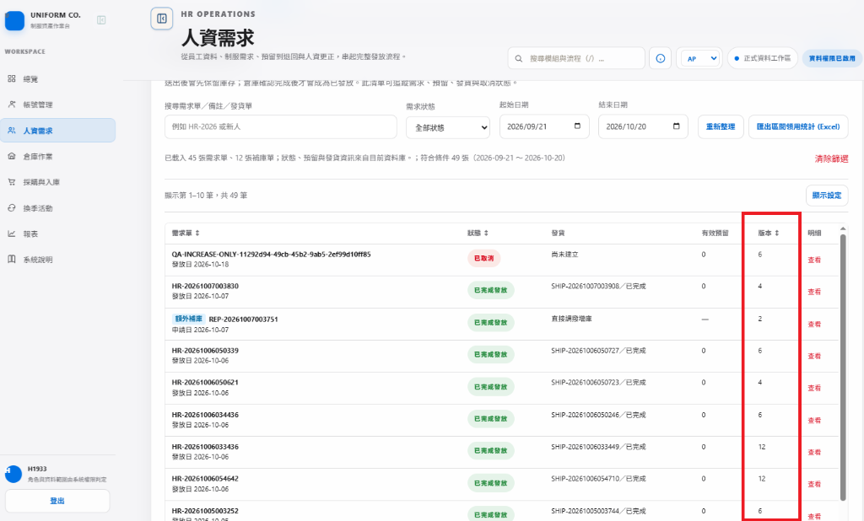
HR OPERATIONS: HISTORY & DETAIL
需求單歷史與詳情：單據全生命週期追蹤
◆ 單據狀態全程可視化
清楚標示草稿、已送出、已發貨、已結案等生命週期狀態，支援隨時查看詳細清冊。
◆ 粗體品號與緊湊指標卡
詳情彈窗內品號與品名加粗並排，發放日期、有效預留與資料版本以精緻小卡並排縮小展示。
◆ A4 發貨單預覽列印
內建列印專用版面，一鍵輸出實體領用簽收單，供線下發放比對同仁簽名留存。
▲ 需求單歷史清單與單據明細詳情彈窗畫面

Slide 9
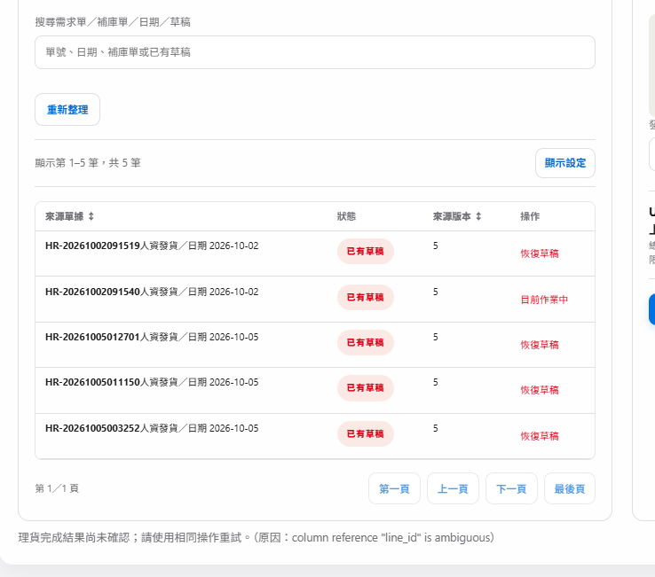
WAREHOUSE: SHIPMENT & TRANSFER
倉庫發貨與調庫：實體進出與預留釋放
◆ 人資倉優先扣發與調庫撥補
人資倉有庫存優先扣發；不足時系統自動生成總倉調庫單，實體撥入人資倉後完成扣發。
◆ 發貨即時釋放有效預留
發貨完成當下精確扣減實體帳面庫存，同時自動解除對應預留額度，確保前後帳料相符。
◆ 定期盤點與 Fencing 鎖定
支援週期盲盤比對，盤盈盤虧自動記錄；發現錯誤可透過專屬更正面板追溯調整。
▲ 倉庫實體作業、庫存即時水位與調庫管理介面

Slide 10
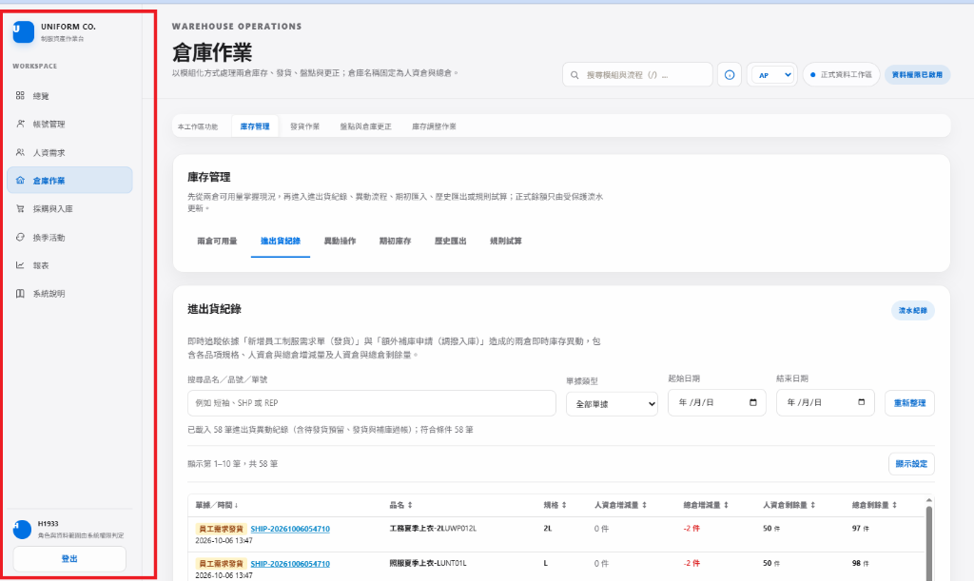
REPORTING: PIVOT EXCEL EXPORT
A4 橫向二維樞紐報表：客製化 Excel 直出
◆ 22 家機構橫向二維交叉
直向依序陳列制服品號與規格，橫向完整列出 22 家指定機構之實領數量與各分店合計。
◆ 13 大標準分類依序分群
照服夏/冬、護士夏/冬、行政夏/冬依序排列，符合總務與稽核之慣用查驗格式。
◆ 預設 64% 視野縮放與最適欄寬
下載後開啟 Excel 即為 A4 橫向 64% 最佳視角，無須手動拉動欄寬或調整分頁，直接呈報列印！
▲ 系統匯出之 A4 橫向 22 機構二維交叉樞紐報表實際成果

Slide 11
BUSINESS VALUE & SUMMARY
系統綜合成效與企業核心價值
效率倍增
作業時間節省 70%
從傳統逐筆下拉與紙本往返，轉變為目錄式點選、2 排機構直通與一鍵產出二維報表，填報與對帳速度大幅提升。
精準防呆
杜絕缺貨與超發現象
雙倉可用量演算與有效預留鎖定，各機構請領時即時阻擋超額申請；MOQ 起訂量自動補整，採購決策不再憑感覺。
內控嚴密
完整審計與沖銷軌跡
單向不可逆覆蓋，所有退回更正皆走差額反向交易並強制記錄原因碼，完全符合內控查核標準。
無縫整合
對接主管機關與 ERP
二維樞紐報表完全對齊現行業務格式；具備標準 API/批次拋轉能力，輕鬆與企業外部財會薪資系統整合。

